Slide 1
5^{ο} ΓΕΛ ΤΡΙΚΑΛΩΝ ΣΧΟΛΙΚΟ ΕΤΟΣ 2015-16
«Ο ΡΟΛΟΣ ΤΗΣ ΚΕΝΤΡΙΚΗΣ ΤΡΑΠΕΖΑΣ ΕΛΛΑΔΟΣ»

Slide 2
5^{ο} ΓΕΛ ΤΡΙΚΑΛΩΝ «Ο ΡΟΛΟΣ ΤΗΣ ΚΕΝΤΡΙΚΗΣ ΤΡΑΠΕΖΑΣ ΤΗΣ ΕΛΛΑΔΟΣ» ΣΧΟΛ. ΕΤΟΣ 2015-16
Κάθε σύγχρονο κράτος διαθέτει μία κεντρική τράπεζα με κυριότερο σκοπό τη διασφάλιση της σταθερότητας της οικονομίας.
Από την ίδρυση του ελληνικού κράτους μέχρι το 1927 τον ρόλο αυτόν έπαιζε η ΕΤΕ (Εθνική Τράπεζα της Ελλάδος)
Από το 1927 έως και σήμερα αυτόν τον ρόλο τον ανέλαβε η Τράπεζα της Ελλάδος

Slide 3
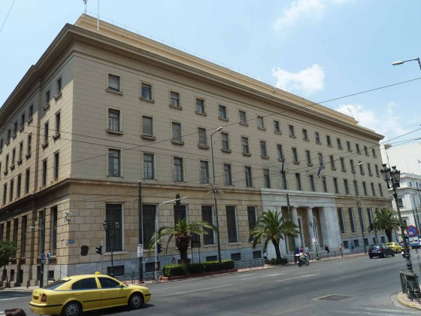
5^{ο} ΓΕΛ ΤΡΙΚΑΛΩΝ «Ο ΡΟΛΟΣ ΤΗΣ ΚΕΝΤΡΙΚΗΣ ΤΡΑΠΕΖΑΣ ΤΗΣ ΕΛΛΑΔΟΣ» ΣΧΟΛ. ΕΤΟΣ 2015-16
ΤΡΑΠΕΖΑ ΤΗΣ ΕΛΛΑΔΟΣ (1927- 2016)

Slide 4
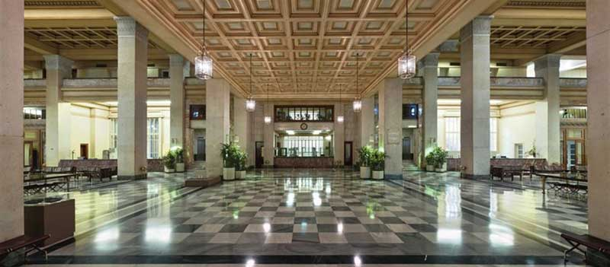
5^{ο} ΓΕΛ ΤΡΙΚΑΛΩΝ «Ο ΡΟΛΟΣ ΤΗΣ ΚΕΝΤΡΙΚΗΣ ΤΡΑΠΕΖΑΣ ΤΗΣ ΕΛΛΑΔΟΣ» ΣΧΟΛ. ΕΤΟΣ 2015-16
Ιδρύεται στις 15 Σεπτεμβρίου 1927 με σκοπό να αναλάβει το μονοπώλιο της έκδοσης νομίσματος και της αγοραπωλησίας χρυσού και συναλλάγματος.

Slide 5
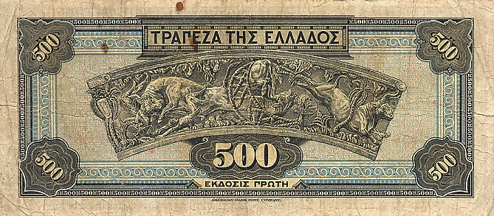
5^{ο} ΓΕΛ ΤΡΙΚΑΛΩΝ «Ο ΡΟΛΟΣ ΤΗΣ ΚΕΝΤΡΙΚΗΣ ΤΡΑΠΕΖΑΣ ΤΗΣ ΕΛΛΑΔΟΣ» ΣΧΟΛ. ΕΤΟΣ 2015-16
Νομίσματα

Slide 6
5^{ο} ΓΕΛ ΤΡΙΚΑΛΩΝ «Ο ΡΟΛΟΣ ΤΗΣ ΚΕΝΤΡΙΚΗΣ ΤΡΑΠΕΖΑΣ ΤΗΣ ΕΛΛΑΔΟΣ» ΣΧΟΛ. ΕΤΟΣ 2015-16

Slide 7
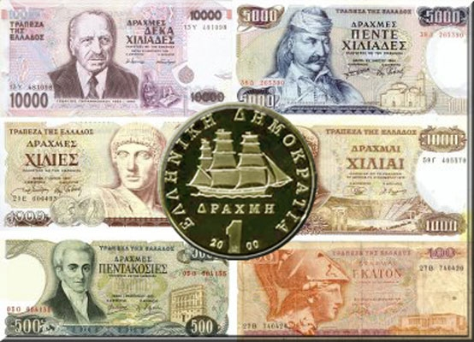
5^{ο} ΓΕΛ ΤΡΙΚΑΛΩΝ «Ο ΡΟΛΟΣ ΤΗΣ ΚΕΝΤΡΙΚΗΣ ΤΡΑΠΕΖΑΣ ΤΗΣ ΕΛΛΑΔΟΣ» ΣΧΟΛ. ΕΤΟΣ 2015-16
Τα τελευταία νομίσματά μας

Slide 8
5^{ο} ΓΕΛ ΤΡΙΚΑΛΩΝ «Ο ΡΟΛΟΣ ΤΗΣ ΚΕΝΤΡΙΚΗΣ ΤΡΑΠΕΖΑΣ ΤΗΣ ΕΛΛΑΔΟΣ» ΣΧΟΛ. ΕΤΟΣ 2015-16
Νομισματική πολιτική
Το 1931 η Τράπεζα της Ελλάδος αποφάσισε να συνδέσει τη δραχμή με το δολάριο το οποίο είχε σταθερή σχέση με τον χρυσό.
Τον Φεβρουάριο του 1941 η διοίκηση της τράπεζας μεταφέρει κρυφά τα αποθέματα χρυσού στην Κρήτη και μετά στο Κάιρο, λίγο πριν την εισβολή των Γερμανών στην Αθήνα.
Από το 1950 είχε τον έλεγχο του τραπεζικού συστήματος.
Από το 1953-1974 προσανατόλισε την ελληνική οικονομία προς την ΕΟΚ.
Από το 1977 κατοχυρώνεται η ανεξαρτησία της.
Από την 1.1.2011 ξεκίνησε η λογιστική μετάπτωση από τη δραχμή στο ευρώ και από την 1.1.2002 αποσύρθηκε η δραχμή και κυκλοφόρησε το ευρώ. Ουσιαστικά τον κύριο νομισματικό έλεγχο στη ζώνη του ευρώ τον έχει η ΕΚΤ (Ευρωπαϊκή Κεντρική Τράπεζα) που έχει έδρα της στη Φρανκφούρτη της Γερμανίας.

Slide 9
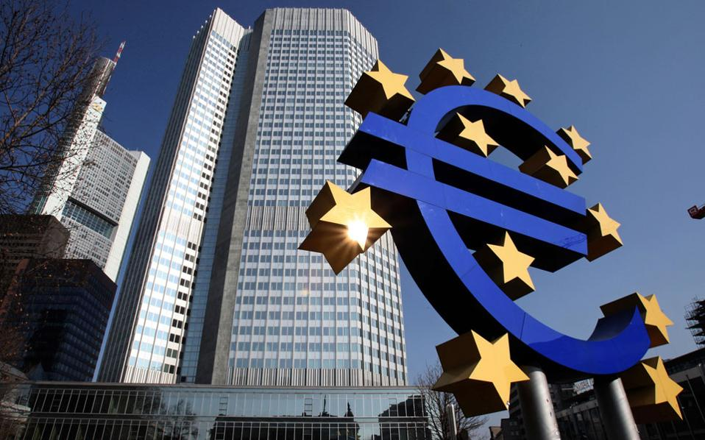
5^{ο} ΓΕΛ ΤΡΙΚΑΛΩΝ «Ο ΡΟΛΟΣ ΤΗΣ ΚΕΝΤΡΙΚΗΣ ΤΡΑΠΕΖΑΣ ΤΗΣ ΕΛΛΑΔΟΣ» ΣΧΟΛ. ΕΤΟΣ 2015-16
Η Ευρωπαϊκή Κεντρική Τράπεζα είναι η κεντρική τράπεζα για το ευρώ και διαχειρίζεται τη νομισματική πολιτική της Ευρωζώνης, η οποία αποτελείται από 19 κράτη μέλη της Ευρωπαϊκής Ένωσης και είναι μια από τις μεγαλύτερες νομισματικές ζώνες στον κόσμο. Οι ιδιοκτήτες και οι μέτοχοι της Ευρωπαϊκής Κεντρικής Τράπεζας είναι οι κεντρικές τράπεζες των 28 κρατών-μελών της ΕΕ.

Slide 10
5^{ο} ΓΕΛ ΤΡΙΚΑΛΩΝ «Ο ΡΟΛΟΣ ΤΗΣ ΚΕΝΤΡΙΚΗΣ ΤΡΑΠΕΖΑΣ ΤΗΣ ΕΛΛΑΔΟΣ» ΣΧΟΛ. ΕΤΟΣ 2015-16
Αρμοδιότητες της Τράπεζας της Ελλάδος στα πλαίσια
του ευρωσυστήματος
Συμμετέχει στη χάραξη ενιαίας πολιτικής στη ζώνη του ευρώ
Διαχειρίζεται για λογαριασμό της ΕΚΤ μέρος του συναλλάγματος και του χρυσού της χώρας μας.
Εποπτεύει όλες τις εμπορικές τράπεζες
Δημοσιεύει εκθέσεις για τους ετήσιους δείκτες της οικονομίας μας
Είναι ο ταμίας του Ελληνικού Δημοσίου (κατέχει και διαχειρίζεται τα διαθέσιμα της χώρας μας, συνάλλαγμα –χρυσός)
Είναι υπεύθυνη για την κυκλοφορία των χαρτονομισμάτων και κερμάτων του ευρώ στην Ελλάδα

Slide 11
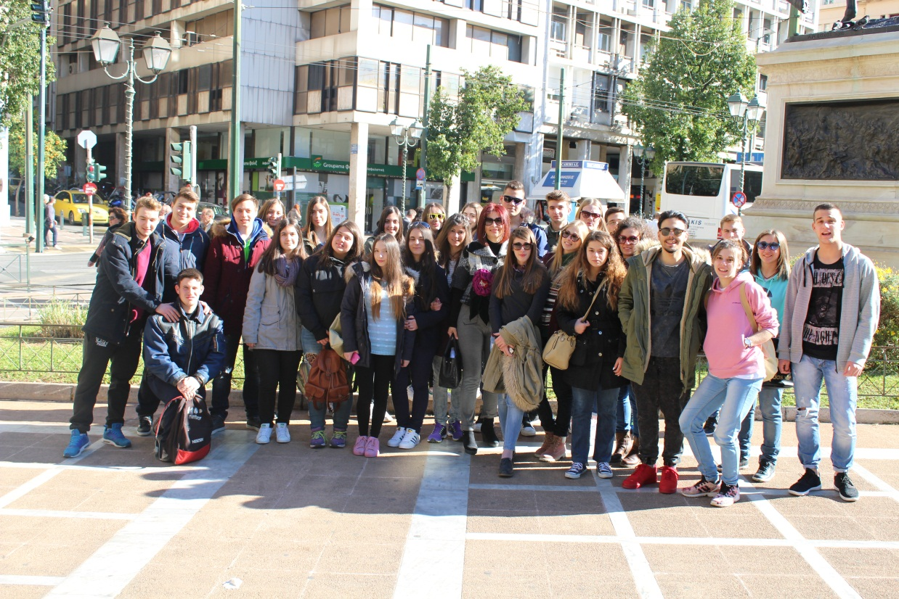
5^{ο} ΓΕΛ ΤΡΙΚΑΛΩΝ «Ο ΡΟΛΟΣ ΤΗΣ ΚΕΝΤΡΙΚΗΣ ΤΡΑΠΕΖΑΣ ΤΗΣ ΕΛΛΑΔΟΣ» ΣΧΟΛ. ΕΤΟΣ 2015-16
Στα πλαίσια του Προγράμματος επισκεφτήκαμε το Μουσείο της Τράπεζας της Ελλάδος και το Νομισματικό Μουσείο στην Αθήνα.

Slide 12
5^{ο} ΓΕΛ ΤΡΙΚΑΛΩΝ «Ο ΡΟΛΟΣ ΤΗΣ ΚΕΝΤΡΙΚΗΣ ΤΡΑΠΕΖΑΣ ΤΗΣ ΕΛΛΑΔΟΣ» ΣΧΟΛ. ΕΤΟΣ 2015-16

Slide 13
5^{ο} ΓΕΛ ΤΡΙΚΑΛΩΝ «Ο ΡΟΛΟΣ ΤΗΣ ΚΕΝΤΡΙΚΗΣ ΤΡΑΠΕΖΑΣ ΤΗΣ ΕΛΛΑΔΟΣ» ΣΧΟΛ. ΕΤΟΣ 2015-16

Slide 14
5^{ο} ΓΕΛ ΤΡΙΚΑΛΩΝ «Ο ΡΟΛΟΣ ΤΗΣ ΚΕΝΤΡΙΚΗΣ ΤΡΑΠΕΖΑΣ ΤΗΣ ΕΛΛΑΔΟΣ» ΣΧΟΛ. ΕΤΟΣ 2015-16

Slide 15
5^{ο} ΓΕΛ ΤΡΙΚΑΛΩΝ «Ο ΡΟΛΟΣ ΤΗΣ ΚΕΝΤΡΙΚΗΣ ΤΡΑΠΕΖΑΣ ΤΗΣ ΕΛΛΑΔΟΣ» ΣΧΟΛ. ΕΤΟΣ 2015-16

Slide 16
ΤΕΛΟΣ

